Slide 1
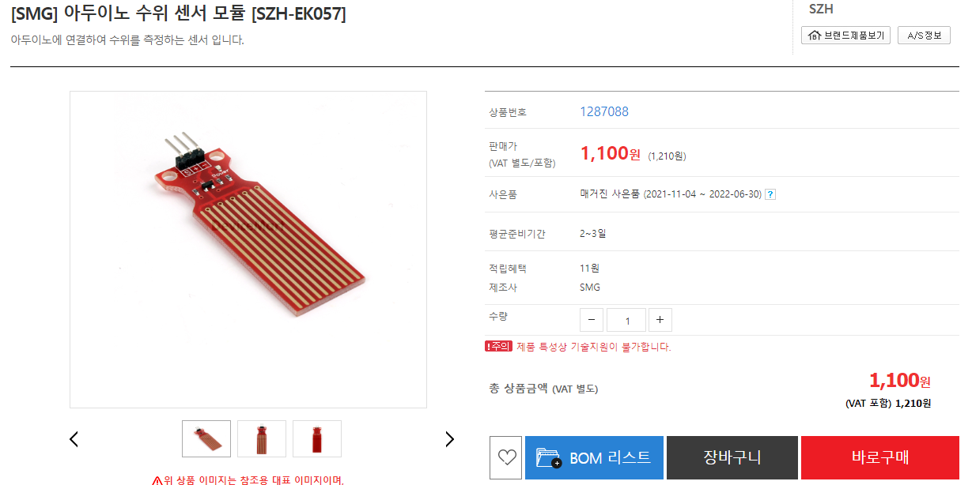
01.2
예제 실행해 보기

Slide 2
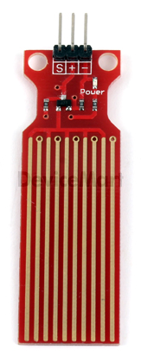
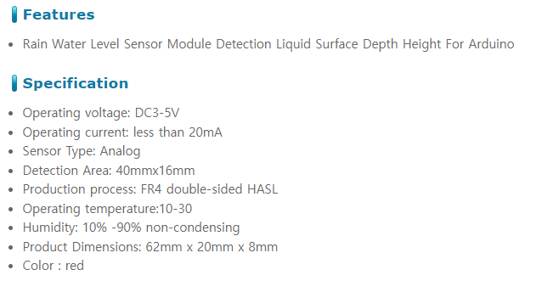
01.2
예제 실행해 보기
수분에 의해서 변화된 값을 출력하는 가변저항

Slide 3
01.2
예제 실행해 보기
수위 감지 센서 또는 수분 감지 센서
수위를 측정할 수 있음
전극 부분을 통해 수위 측정
수위에 따라 저항값이 변화됨 -> 전류값이 변함
수위증가: 저항 감소, 전류 증가
수위 감소: 저항 증가, 전류 감소

Slide 4
01.2
예제 실행해 보기
센서 연결
아날로그신호
VCC
GND

Slide 5
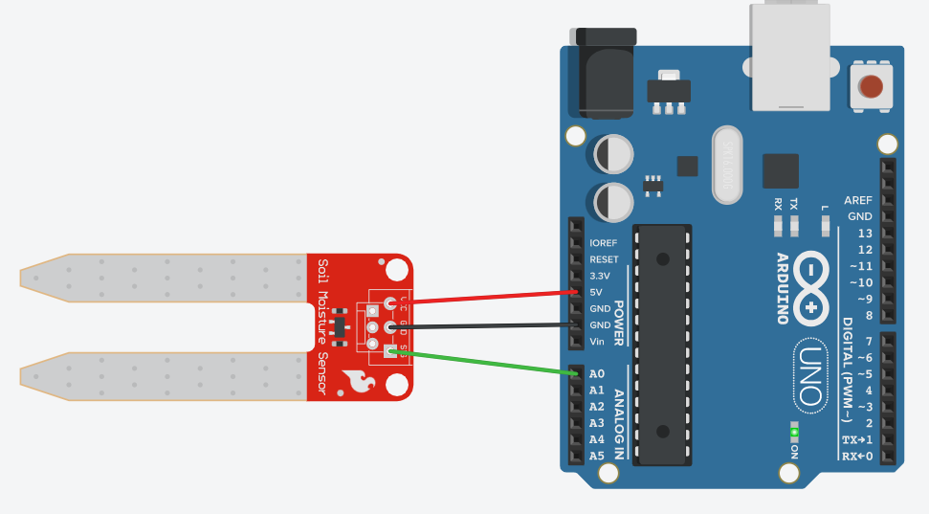
01.2
예제 실행해 보기
시뮬레이션
https://www.tinkercad.com/things/b9RoAKtQKtN

Slide 6
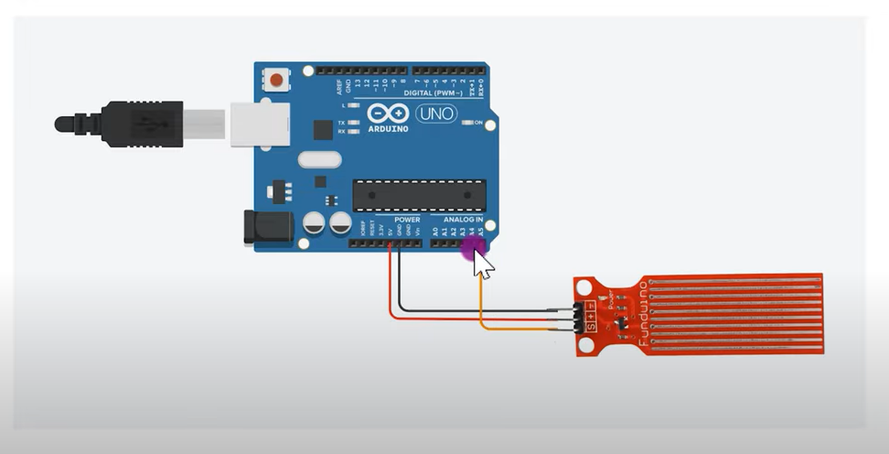
01.2
예제 실행해 보기
시뮬레이션

Slide 7
01.2
예제 실행해 보기
// 센서값을 읽기 위해 아날로그핀 0번을 지정한다.
const int FlexPin = A0;
void setup()
{
// 센서값을 읽기 위해 시리얼 모니터를 사용할 것을 설정.
Serial.begin(9600);
}
void loop()
{
int FlexVal; // 센서값을 저장할 변수
// 아날로그를 입력 받음 (0~1023)
FlexVal = analogRead(FlexPin);
// 시리얼 모니터로 출력
// sensor: 라는 텍스트를 프린트한다.
Serial.print("sensor: ");
// flexVal의 값을 출력후 줄바꿈을 한다.
Serial.println(FlexVal);
delay(500);
}

Slide 8
01.2
예제 실행해 보기

